Slide 1
Chương 1. Giới thiệu chung
Bộ môn KHMT – Viện CNTT&TT

Slide 2
Tài liệu tham khảo
Michael J. Quinn. Parallel Computing. Theory and Practice. McGraw-Hill
Albert Y. Zomaya. Parallel and Distributed Computing Handbook. McGraw-Hill
Ian Foster. Designing and Building Parallel Programs. Addison-Wesley.
Ananth Grama, Anshul Gupta, George Karypis, Vipin Kumar . Introduction to Parallel Computing, Second Edition. Addison Wesley.
Joseph Jaja. An Introduction to Parallel Algorithm. Addison Wesley.
Nguyễn Đức Nghĩa. Tính toán song song. Hà Nội 2003.

Slide 3
Nội dung bài học
Tổng quan về tính toán song song.
Các khái niệm cơ bản.
Các hệ thống tính toán song song.
Các ứng dụng song song.

Slide 4
1. Tổng quan về tính toán song song

Slide 5
Nhu cầu tính toán hiệu năng cao
Oregon State University:
  Mô phỏng các dòng chảy lưu thông của đại dương → xác định nguyên nhân gây trái đất đang nóng dần lên.
  Phân chia đại dương thành:
    4096 vùng từ đông sang tây.
    1024 vùng từ bắc sang nam.
    12 tầng biển.
    → ~ 50 triệu khối trong không gian 3 chiều.
  Mô phỏng lưu thông thực hiện ~ 30 tỷ phép tính trong 10 phút. Công việc này thực hiện liên tục trong năm.

Slide 6
Nhu cầu tính toán hiệu năng cao
Dự báo thời tiết (weather forecasting):
  Chia bầu khí quyển theo không gian 3 chiều, mỗi khối kích thước 1mile x 1mile x 1mile.
  Ước tính khoảng 5x10⁸ khối (cells).
  Trên mỗi khối cần thực hiện ~ 200 phép toán → cần thực hiện ~ 10¹¹ phép toán.
  Nếu cần dự báo cho 1 tuần, chu kỳ 1 phút → cần thực hiện 10⁴ lần, mỗi lần 10¹¹ phép toán.
  Siêu máy tính có thể thực hiện: 10⁹ phép toán trên 1 giây → cần 10⁶ giây ~ 10 ngày để thực hiện.

Slide 7
Nhu cầu tính toán hiệu năng cao
Mô phỏng tương tác của các protein với phân tử nước (Levin 1990):
  Thực hiện trên máy Cray X/MP (~800 triệu phép toán / 1 giây): để mô phỏng 10⁻¹² giây phản ứng protein cần 1 giờ thực hiện.
  Nếu mô phỏng một phản ứng thực sự trên cùng máy Cray X/MP cần 31,688 năm.

Slide 8
Nhu cầu tính toán hiệu năng cao
Yêu cầu về thực nghiệm nghiên cứu, mô phỏng → giải quyết những bài toán có khối lượng tính toán lớn trong một khoảng thời gian chấp nhận được.
Phương hướng giải quyết vấn đề:
  Thực hiện trên các siêu máy tính mạnh.
  Thực hiện phân chia công việc thực hiện song song trên hệ thống các máy tính.

Slide 9
Siêu máy tính
Siêu máy tính là những máy tính có khả năng tính toán rất lớn.
Khả năng tính toán phụ thuộc nhiều vào tốc độ xử lý của CPU → phụ thuộc vào cấu trúc và số lượng transistors chứa trong CPU.
Định luật Moore: số transistors tích hợp trên CPU tăng gấp đôi sau chu kỳ 2 năm.
Phụ thuộc vào:
  Sự phát triển của kỹ thuật.
  Sự phát triển của công nghệ.
  Có những giới hạn nhất định về kích thước, nhiệt độ → không thể tăng số transistors lên mãi được.

Slide 10
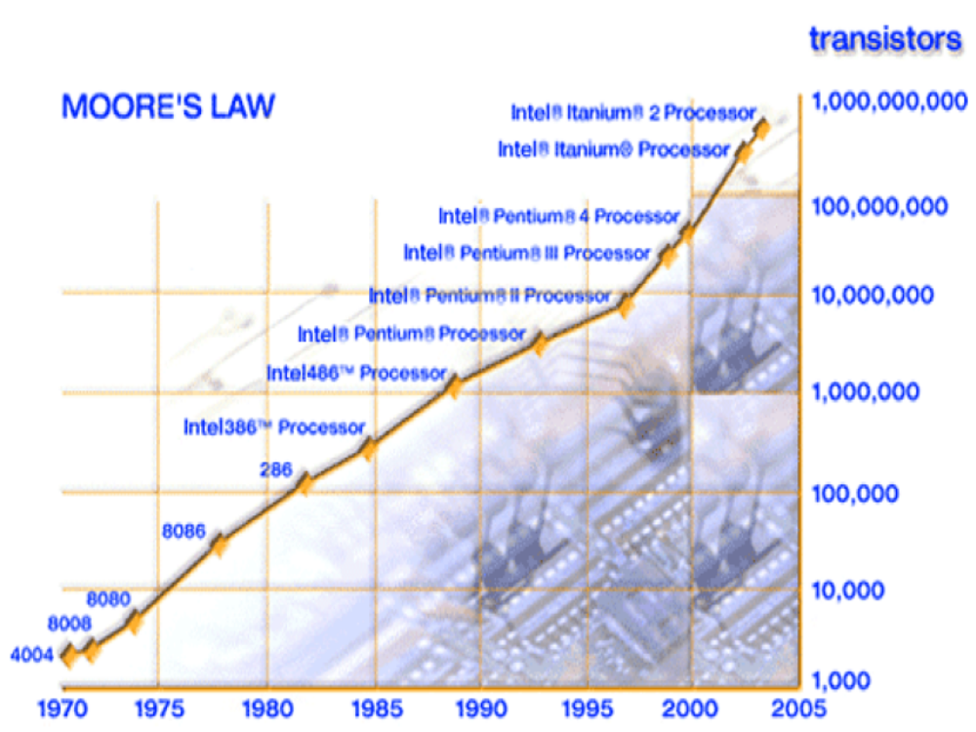

Slide 11
Thực hiện song song
Nguyên tắc: thực hiện phân chia công việc chính thành các công việc con, có thể thực hiện song song với nhau.
Xây dựng hệ thống song song từ nhiều bộ xử lý riêng biệt. Thực hiện các công việc song song trên các bộ xử lý đó.
Vấn đề:
  Phương pháp phân chia công việc.
  Môi trường hỗ trợ thực hiện song song.

Slide 12
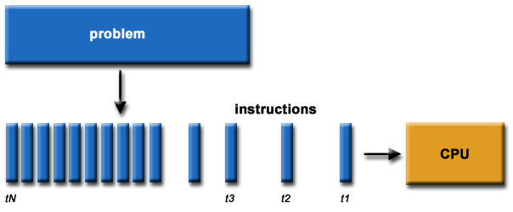
Tính toán tuần tự/song song
Mô hình tuần tự

Slide 13
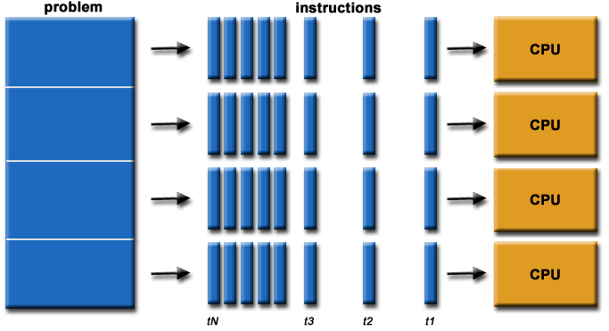
Tính toán tuần tự/song song

Slide 14
Ví dụ: Xếp sách trong thư viện
Sách trong thư viện được phân loại theo chữ cái đầu tiên và sắp xếp theo thứ tự.
Sách cùng nhóm được xếp trên cùng một giá. Các giá đặt trong các tủ sách.
Thư viện nhập một số lượng sách lớn → yêu cầu thủ thư phải sắp xếp sách theo đúng nguyên tắc.
Cách giải quyết hiệu quả nhất?

Slide 15
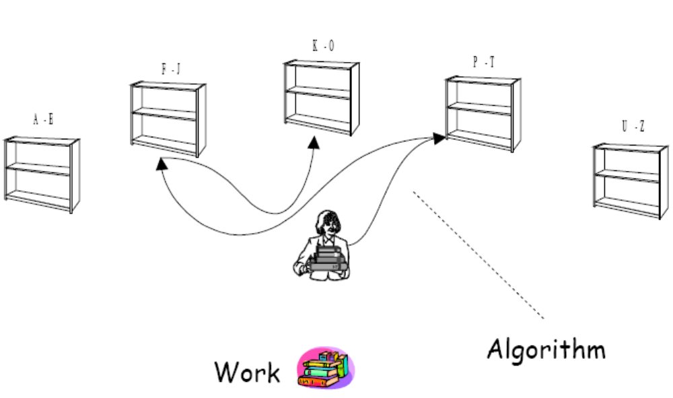
Nếu chỉ có 1 thủ thư

Slide 16
Nếu chỉ có 1 thủ thư
Cách thứ nhất: Lấy từng cuốn sách rồi sắp xếp vào vị trí thích hợp → không hiệu quả.
Cách thứ hai: Sắp xếp các cuốn sách theo thứ tự trước rồi mang từng chồng sách cùng vị trí đi sắp xếp.
Rõ ràng cách thứ 2 hiệu quả hơn.
Muốn hiệu quả hơn nữa thì cần có nhiều người làm hơn.

Slide 17
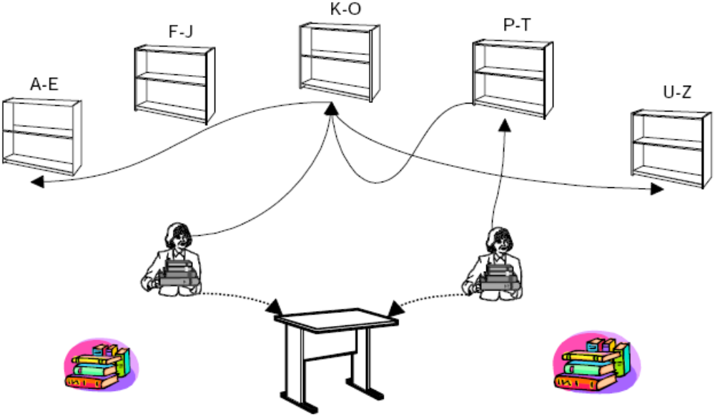
Nhiều thủ thư hơn

Slide 18
Nhiều thủ thư hơn
Cách thứ nhất: Mỗi người lấy 1 cuốn rồi đi sắp đặt vị trí → không hiệu quả.
Cách thứ hai: Phân chia mỗi người một nhóm ký tự, khi đó mỗi người chỉ mang sách thuộc nhóm mình đi sắp xếp.
Cách thứ ba: Sắp xếp sách trước khi mang đi đặt vị trí. Mỗi người đảm nhận một số ký tự:
  Nếu cuốn sách đang cầm của mình thì đặt vào chồng sách của mình.
  Nếu của người khác thì chuyển cho người đấy.
  Sau đó mang sách đi sắp xếp.
→ cách thứ ba hiệu quả nhất.

Slide 19
Ý nghĩa của tính toán song song
Thực hiện công việc trong khoảng thời gian ngắn hơn → tiết kiệm thời gian.
Thực hiện được với số lượng phép toán lớn hơn → giải quyết được bài toán lớn.
Hỗ trợ giải quyết nhiều công việc đồng thời.

Slide 20
2. Các khái niệm cơ bản

Slide 21
Các khái niệm thường gặp
Task: là một công việc cần thực hiện.
Parallel Task: công việc cần thực hiện song song.
Serial Execution: thực hiện tuần tự.
Parallel Execution: thực hiện song song.
Shared Memory: bộ nhớ dùng chung.
Distributed Memory: bộ nhớ phân tán.
Communication: sự liên lạc, trao đổi thông tin giữa các chương trình chạy song song.
Synchronization: sự đồng bộ hóa trong thực hiện song song.

Slide 22
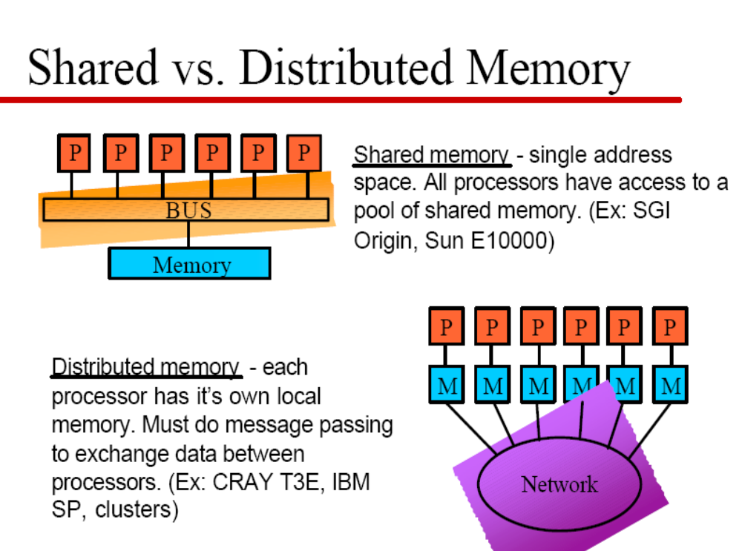

Slide 23
Các khái niệm thường gặp
Flops (floating point operation per second) là số phép toán thực hiện trên một giây.
Rpeak: là khả năng tính toán tối đa của siêu máy tính do nhà sản xuất công bố.
Rmax: là khả năng thực tế của siêu máy tính được xác định thông qua các phần mềm kiểm định.
Ví dụ: 1 máy tính có CPU 1GHz, DRAM có thời gian truy nhập dữ liệu là 100ns, giả sử CPU thực hiện 1 lệnh/1ns khi đó:
  Theo lý thuyết: Rpeak = 10⁹ flops. (1ns = 10⁻⁹ s)
  Nhưng khi chạy phần mềm kiểm định giá trị Rmax có thể thấp hơn nhiều ví dụ: Vì truy cập dữ liệu trên RAM mất 100ns → CPU phải đợi 100ns cho mỗi lệnh → Rmax = 10⁷ flops.

Slide 24
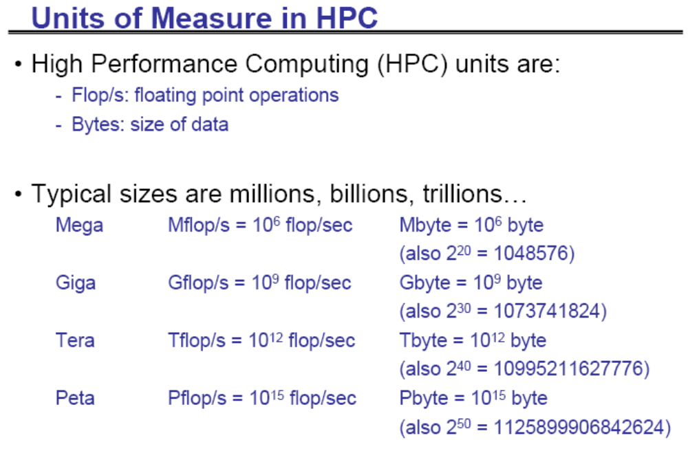

Slide 25
Các khái niệm thường gặp
Speedup (tăng tốc): S = T_{tuần tự} / T_{song song}.
Efficiency (hiệu quả): E = S / N_{CPU}.
Cost (chi phí): C = T_{kết thúc} x N_{CPU}.
Ví dụ: Có 10 CPU thực hiện song song:
  P₁ thực hiện công việc của mình hết 10s,
  P₂ hết 11s,… P₉ thực hiện hết 19s
  → thời gian kết thúc công việc là 19s → chi phí thực hiện = 19 x 10 = 190.

Slide 26
Định luật Amdahl
Lý tưởng: khi tăng N bộ xử lý, tăng tốc sẽ tăng N lần.
Thực tế: tăng tốc có giới hạn. Gọi f là tỷ lệ thao tác tuần tự trên tổng số thao tác. Phần song song thực hiện bởi N bộ xử lý.
  Thuật toán tuần tự: T1 = Ts + Tp
  Thuật toán song song: T2 = Ts + Tp/N
  → S = T1/T2 = 1/(f + (1-f)/N).
  Nếu N → ∞ thì S_{max} = 1/f.

Slide 27
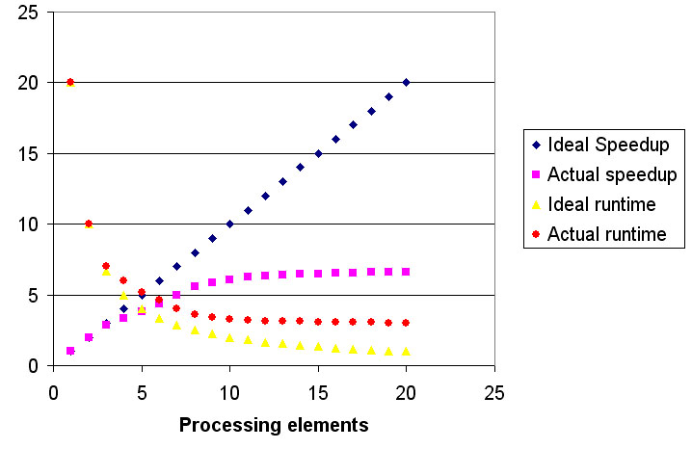
Định luật Amdahl

Slide 28
Các dạng song song
Bit-level parallelism.
Instruction-level parallelism.
  VLIW.
  Pipeline.
Data parallelism.
Task parallelism

Slide 29
Bit-level parallelism
Bit-level parallelism: là 1 dạng của tính toán song song dựa trên tăng kích thước của đơn vị dữ liệu của CPU – processor word size.
Mô hình này phát triển từ công nghệ: VLSI – Very-large-scale integration: tích hợp nhiều vi mạch trên cùng 1 chip đơn.
Ví dụ: cộng 2 giá trị 16 bits interger.
  Với Small-scale integration CPU phải thực hiện 2 lần với từng cụm 8 bits.
  Với Very-large-scale integration CPU thực hiện cả 2 phép toán trong cùng 1 lần.

Slide 30
Instruction-level parallelism
Mô hình này xác định bao nhiêu phép toán có thể thực hiện đồng thời.
Vấn đề: các phép toán này thực hiện độc lập hay không phụ thuộc vào sự ràng buộc của dữ liệu thao tác.
Và phụ thuộc vào kiến trúc xử lý:
  Kiến trúc độc lập → thực hiện song song → VLIW – very long instruction word.
  Kiến trúc ràng buộc → thực hiện theo cơ chế băng chuyền : Pipeline.

Slide 31
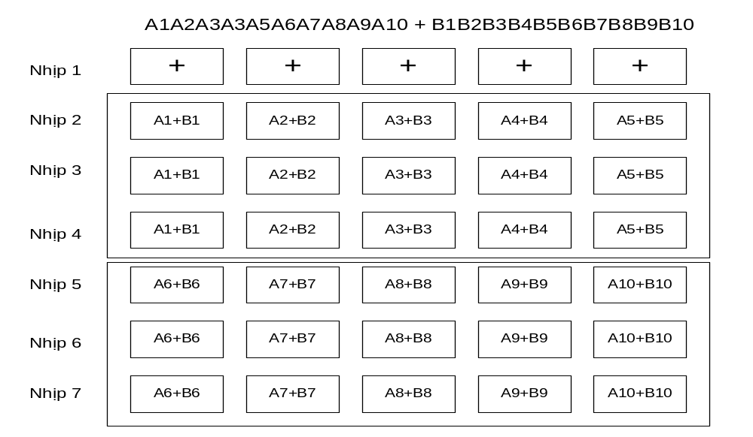
VLIW ,Array processors

Slide 32
Instruction pipeline
Các CPU hiện đại đều hỗ trợ cơ chế thực hiện pipeline theo nhiều tầng (superscalar pipeline).
Dựa trên nguyên tắc chia 1 câu lệnh hoàn chỉnh thành các thành phần nhỏ hơn, mỗi phần nhỏ đó được thực hiện bởi 1 khối vi mạch riêng.
  CISC (complex instruction set computer).
  RISC (reduced instruction set computing).

Slide 33
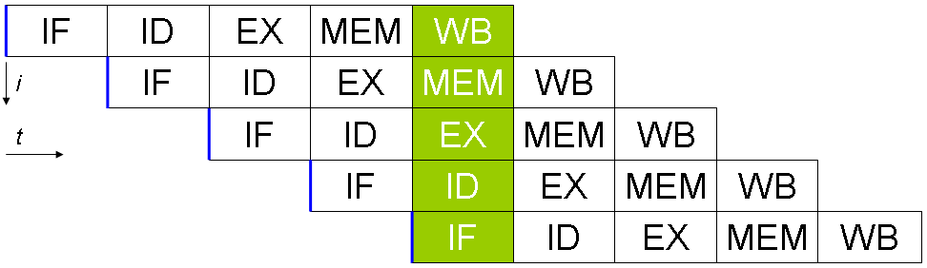
Instruction pipeline
IF = Instruction Fetch : lấy mã lệnh.
ID = Instruction Decode : giải mã lệnh.
EX = Execute : thực hiện lệnh.
MEM = Memory access : truy cập vào bộ nhớ.
WB = Register write back : ghi dữ liệu ra register.

Slide 34
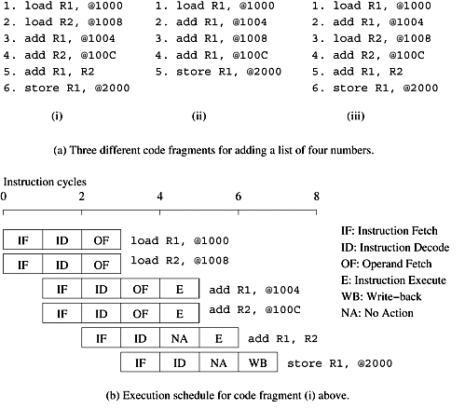

Slide 35
Data/Task parallelism
Data parallelism : Là cơ chế phân bố dữ liệu cho các bộ xử lý sao cho các bộ xử lý thực hiện cùng một câu lệnh trên các dữ liệu song song.
Task parallelism: Là cơ chế mà các bộ xử lý có thể thực hiện các câu lệnh của mình trên các dữ liệu riêng của mình song song

Slide 36
3. Các hệ thống tính toán song song

Slide 37
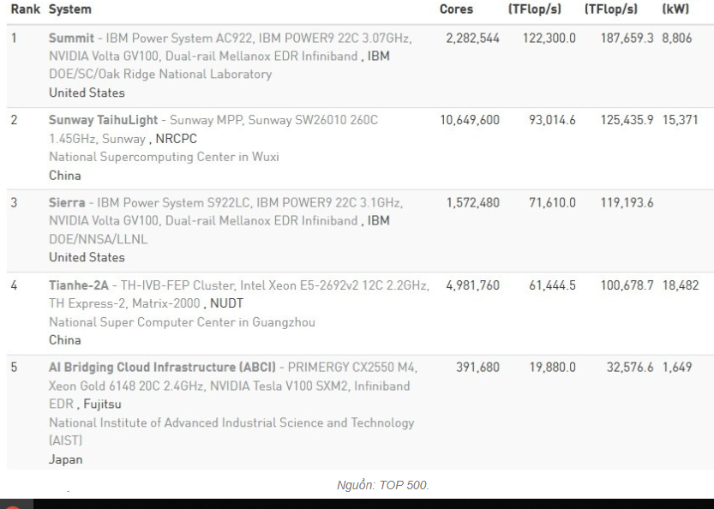
Top500.org
Thông tin về các siêu máy tính.
Thông tin thống kê về các lĩnh vực sử dụng tính toán song song

Slide 38
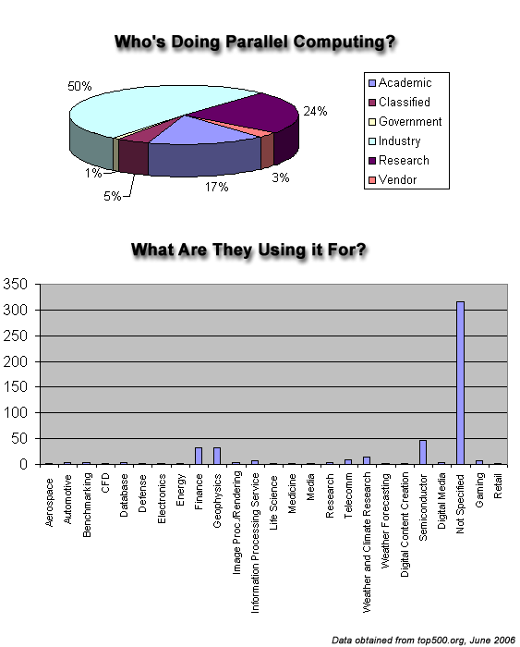

Slide 39
Các mô hình máy tính song song
Siêu máy tính đa nhân: multi-core processor.
Đa xử lý đối xứng: Symmetric multiprocessing.
Hệ phân tán: Distributed computing.

Slide 40
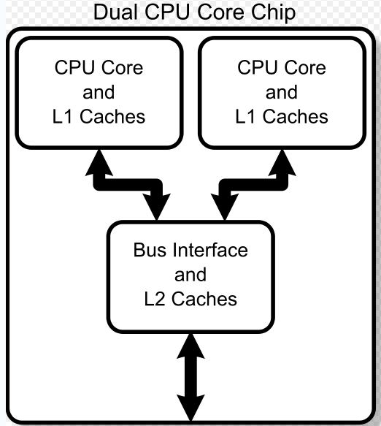
Multi-core processor
Bộ xử lý trung tâm được tạo thành từ nhiều nhân độc lập (cores).
Các nhân thực hiện song song nhiều câu lệnh hoàn chỉnh khác nhau với các dữ liệu khác nhau.
Multi-threaded model

Slide 41
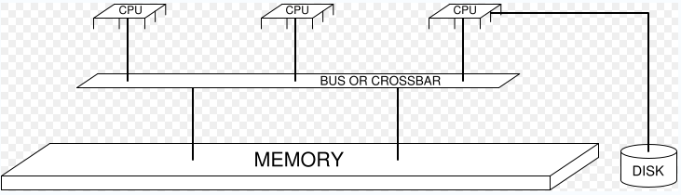
Symmetric multiprocessing
Các nhân giống nhau, kết nối với cùng một bộ nhớ → vai trò như nhau.
Mỗi bộ XL có thể thực hiện 1 task riêng.
Do hạn chế về kênh truyền (bus) nên hệ thống này chỉ xây dựng với số nhân không lớn (32).

Slide 42
Distributed computing
Là hệ thống đa xử lý với bộ nhớ phân tán (distributed memory)
Các bộ xử lý kết nối với nhau thông qua mạng (networking).
Một số dạng tiêu biểu:
  Cluster computing.
  Massive parallel processing.
  Grid computing.

Slide 43
Lịch sử phát triển
thập kỷ 40 – ENIAC : 5000 flops : dữ liệu xử lý tuần tự theo từng bit.
1953-1958 - ATLAS : xử lỹ song song với 24bits, hỗ trợ CACHE : 200000 flops.
1966 – CDC6600: CPU ghép bởi 10 PU, xử lý song song với 60 bits: 3 GFlops.
1969 – CDC7600: 15 GFlops.
1970 - ILLIAC IV : 256 PU : 50 GFlops.
1970 – 1990 - CRAY C90 : pipleline –vector computer : 160 Gflops.
2002-2004: Earth Simulation: 1024 nodes: 36 TFlops
2007 : Blue Gene/L : Massive parallel processing : 65536 nodes : 478TFlops

Slide 44
4. Các ứng dụng song song

Slide 45
Simulation : Mô phỏng
Xu hướng nghiên cứu khoa học trước kia:
  Thiết kế trên giấy dựa vào các lý thuyết.
  Thiết kế hệ thống và thực hiện các thí nghiệm
Giới hạn:
  Quá khó thực thi trong phòng thí nghiệm
  Quá đắt trong chi phí thực tế.
  Tốc độ chậm và có thể nguy hiểm.
Xu hướng hiện đại:
  Sử dụng các máy tính hiệu năng cao để mô phỏng dựa trên các tính toán lý thuyết.

Slide 46
Các lĩnh vực ứng dụng
Khoa học:
  Mô phỏng khí hậu, mô phỏng vũ trụ, mô phỏng về gene, protein,…
  Mô phỏng về đại dương, núi lửa, động đất, …
Kinh tế:
  Mô hình kinh tế, tài chính…
  Thực hiện giao dịch, tìm kiếm với số lượng lớn,..
Quân sự:
  Vũ khí hạt nhân,…
  Mã hóa, bảo mật,..

Slide 47
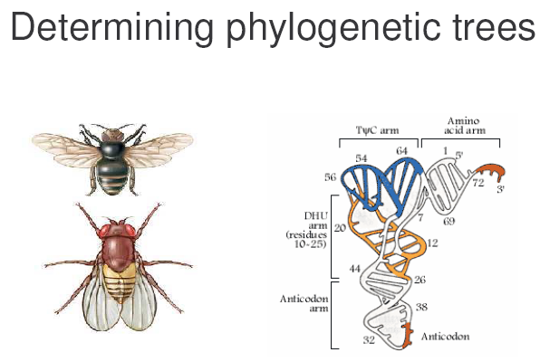

Slide 48
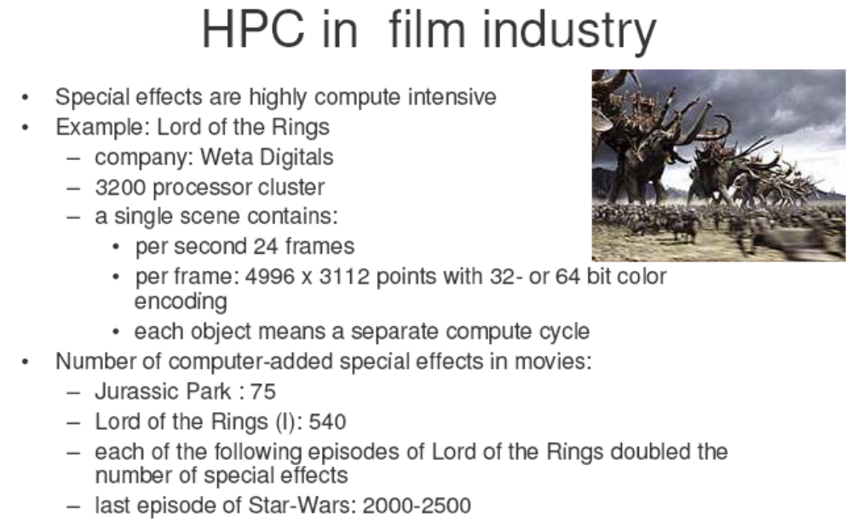

Slide 49
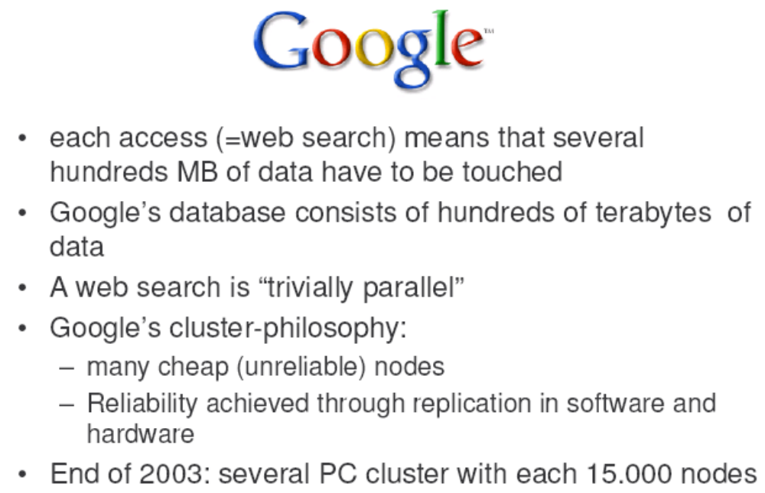

Slide 50
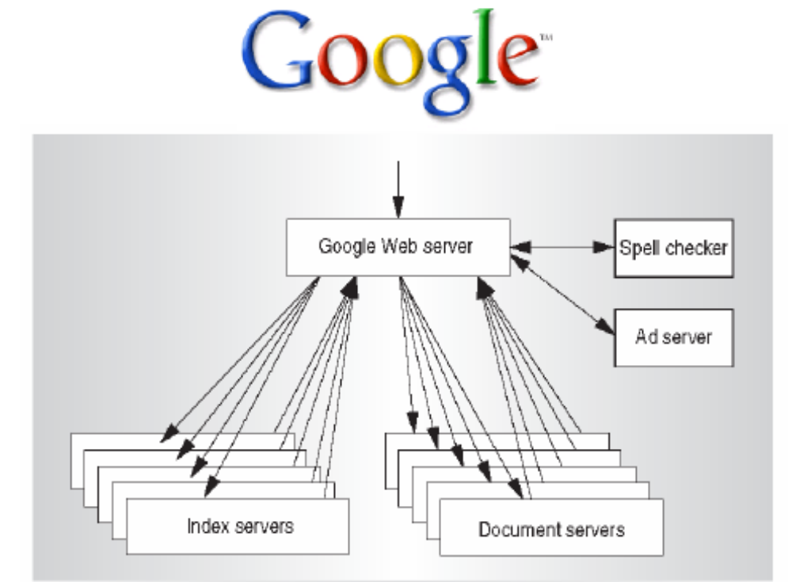

Slide 51
Cám ơn!

